Slide 1
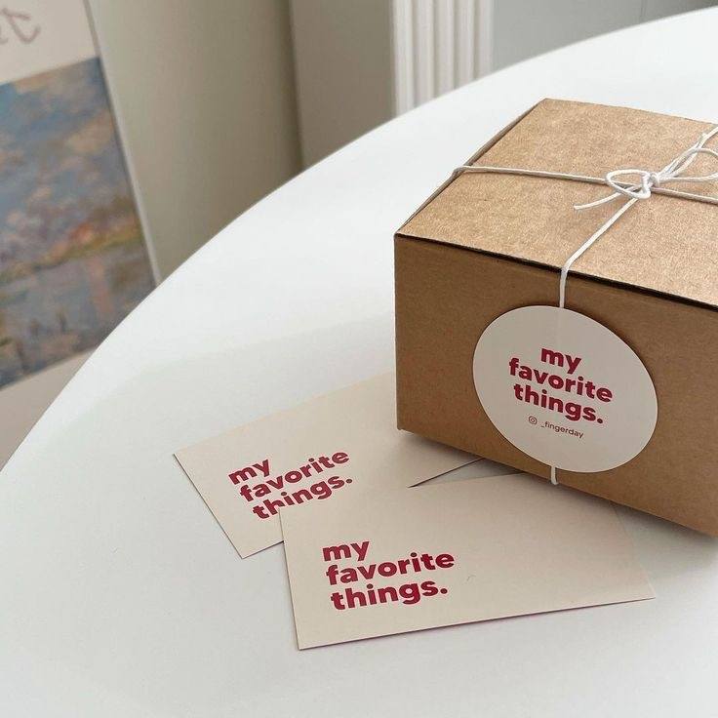
3조 화면 정의서
Give a snack
김민준 김민준 이지원 조현규 조희수 한지원

Slide 2
01
목차
Table of Contents
S
N
A
C
K
콘텐츠 및 구조
메인페이지
회원가입
로그인
마이페이지
장바구니
구매페이지
제품 상세보기
공지사항 및 게시판

Slide 3
02
구조
공지사항
로그인
마이
페이지
주문내역
조회
제품 등록
수정
삭제
관리자
페이지
메인
페이지
회원가입
내가 쓴 리뷰
리뷰관리
제품
상세보기
장바구니
구매하기
관리자 영역
구매자 영역
메인 화면

Slide 4
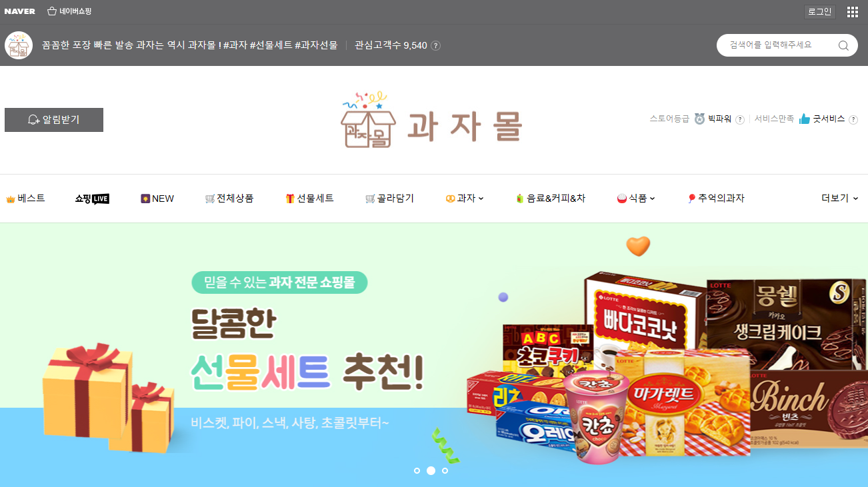
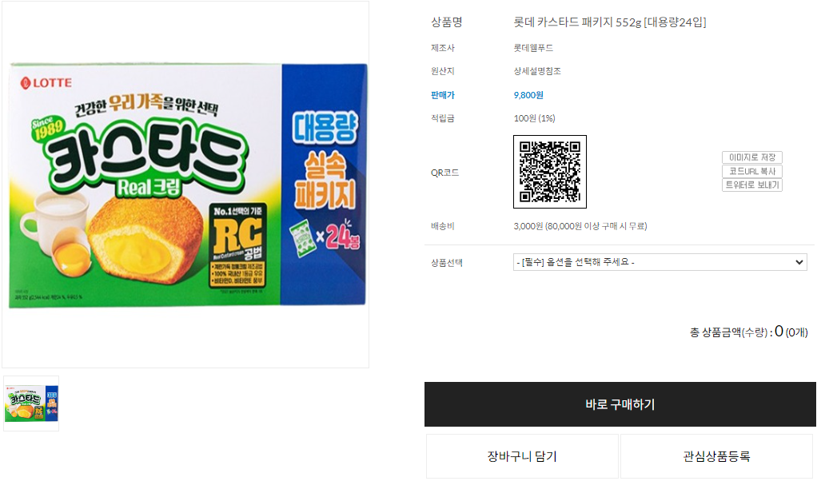
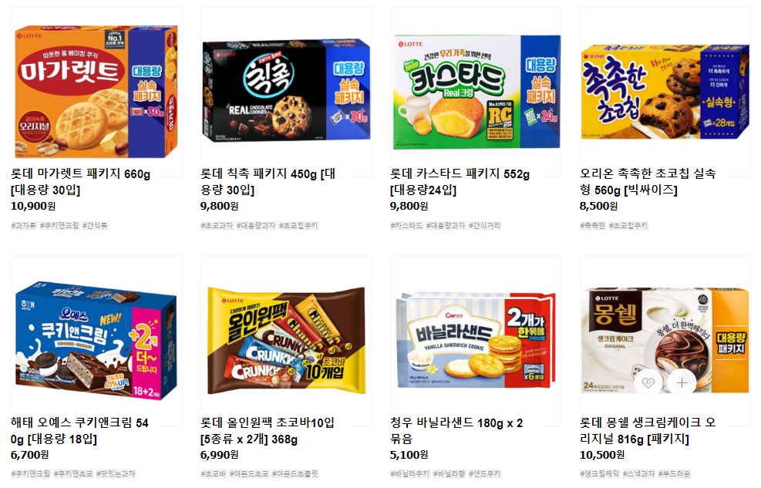
03
메인페이지 - 1
NO. | 설명
√ 01 | 상단바 클릭 시 카테고리 해당 페이지로 이동
√ 02 | 이미지 클릭 시 추천 상품의 상세 페이지로 이동
√ 03 | 원하는 제품 사진 클릭 시 주문이 가능한 제품 상세 페이지로 이동
√ 01
√ 02
√ 03

Slide 5
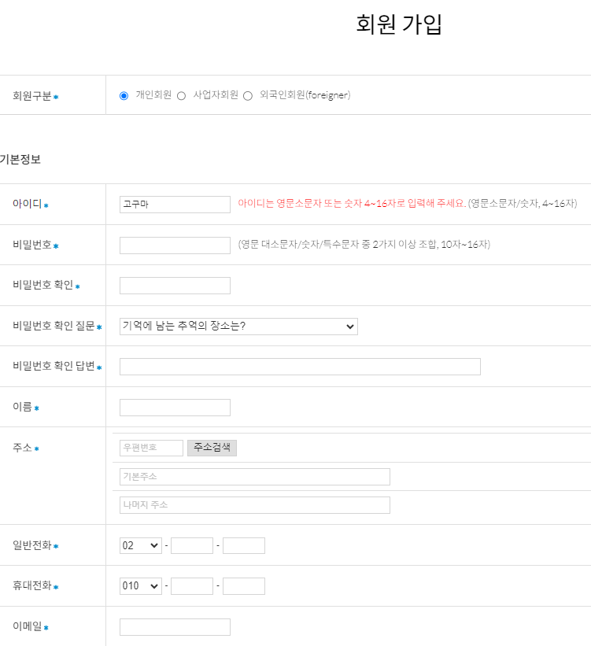
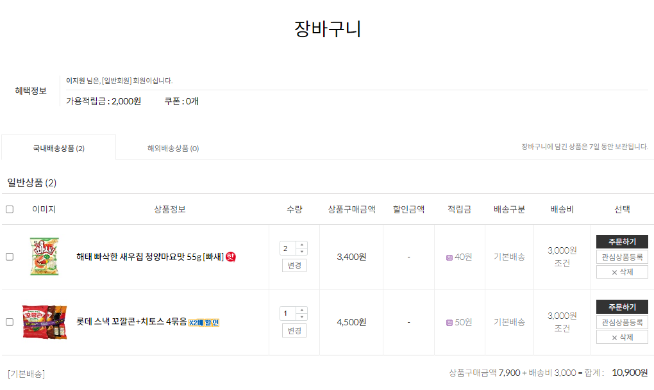
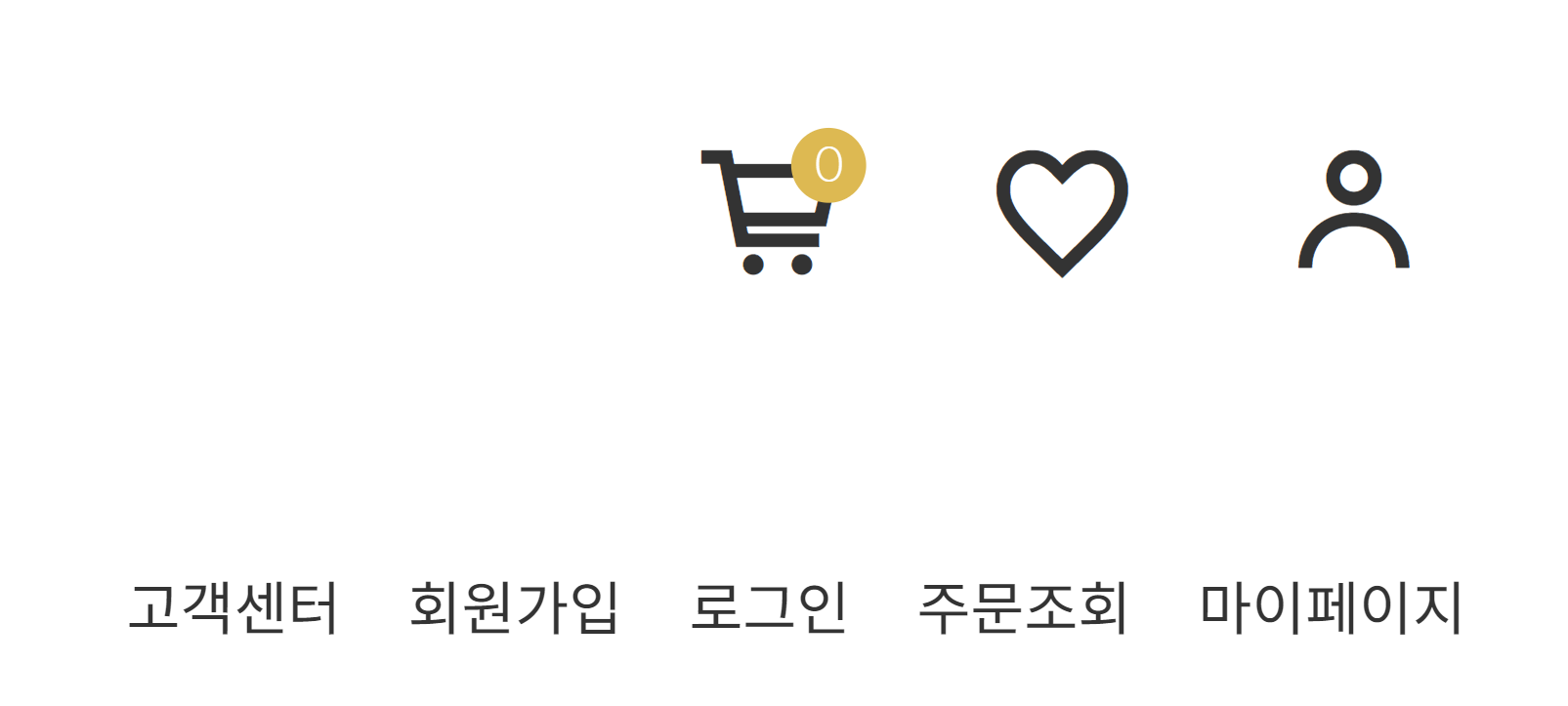
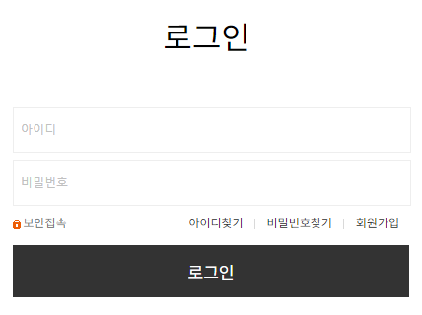

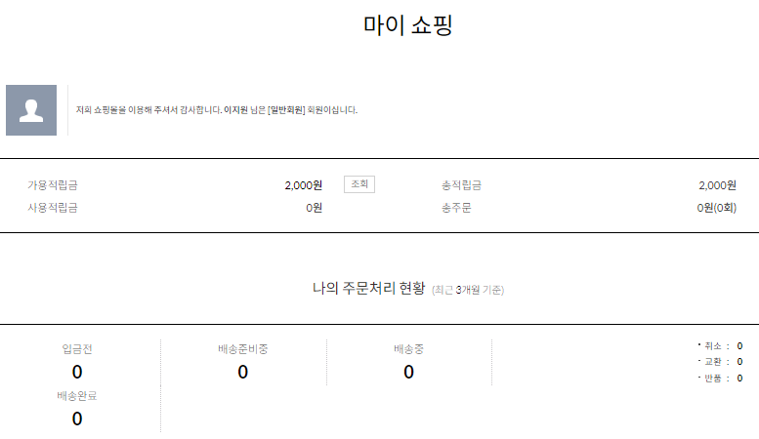
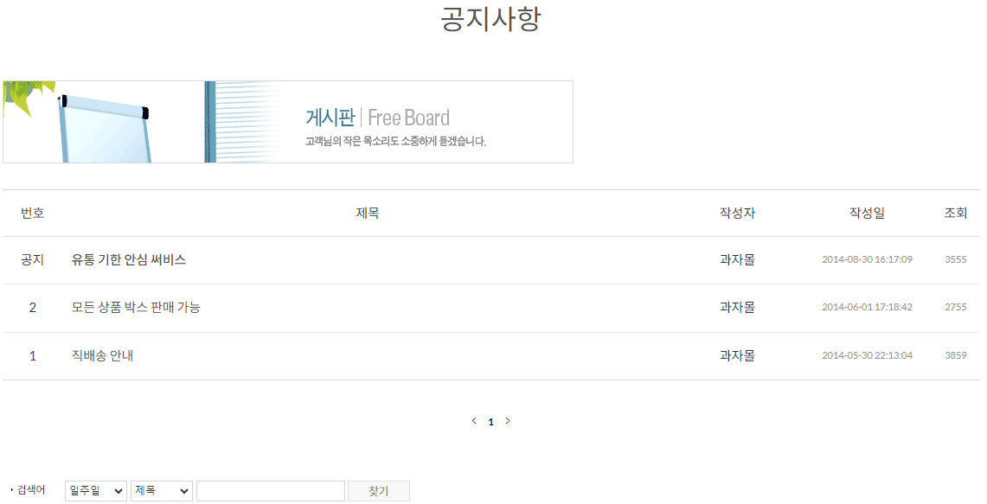
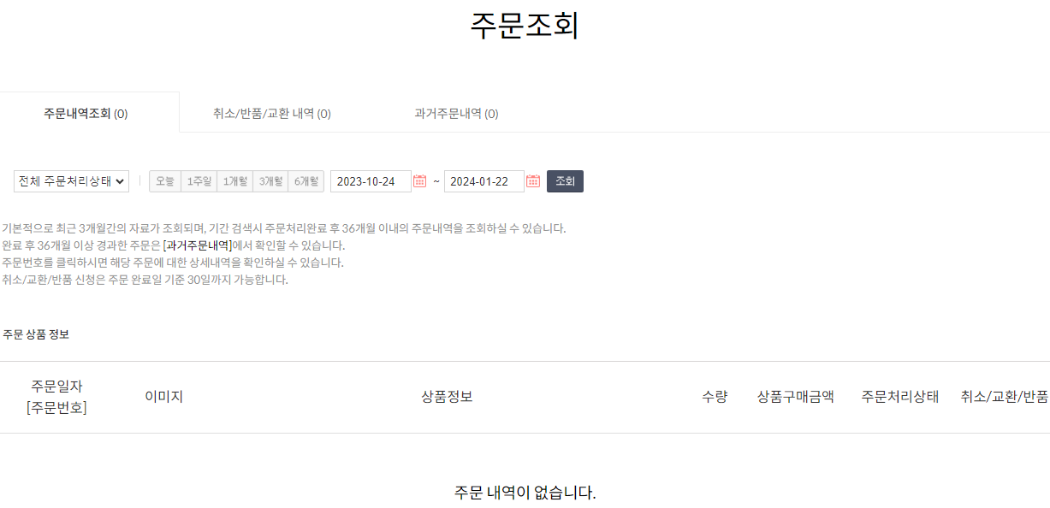
NO. | 설명
√ 01 | 카트 아이콘 클릭 시 장바구니 페이지로 이동, 비로그인 시 로그인 페이지로 이동
√ 02 | 회원가입 버튼 클릭 시 회원가입 페이지로 이동
√ 03 | 로그인 버튼 클릭 시 로그인 페이지로 이동
√ 04 | 공지사항 버튼 클릭 시 공지사항 페이지로 이동
√ 05 | 주문조회 버튼 클릭 시 진행중인 주문 현황을 확인 할 수 있는 페이지로 이동
√ 06 | 마이페이지 버튼 클릭 시 회원정보 및 나의 쇼핑을 확인 할 수 있는 페이지로 이동
04
메인페이지 - 2
√ 01
홍길동
√ 02
√ 03
√ 06
√ 05
√ 02
√ 04

Slide 6
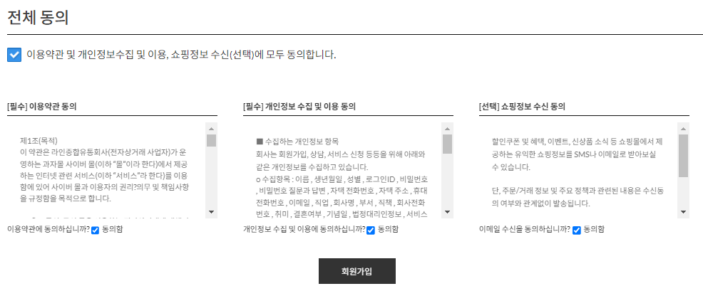

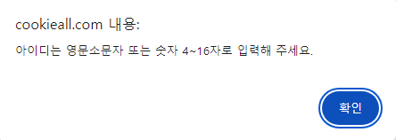
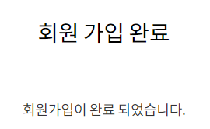
05
회원가입
√ 04
NO. | 설명
√ 01 | 로그인 화면에 있는 회원가입 버튼을 클릭
√ 02 | 아이디, 비밀번호, 이름, 주소 등등을 안내되어 있는 형식대로 작성 양식대로 작성되지 않을경우 에러 발생으로 원인 오류 메세지 발생
√ 03 | 올바른 양식대로 입력시 빨간색 오류문구가 없어지며 사용 가능 문구 생성
√ 04 | 이용약관 및 정보수신 '필수/선택' 동의 박스의 동의가 완료 되면 회원가입 버튼 클릭
√ 05 | 주어진 양식대로 맞춰서 내용을 기재후 회원가입 버튼을 누르면 완료 메세지창 생성
√ 01
√ 02
√ 03
√ 05

Slide 7
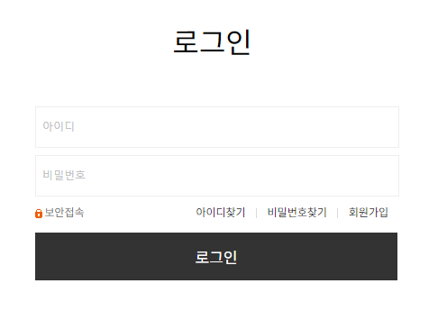
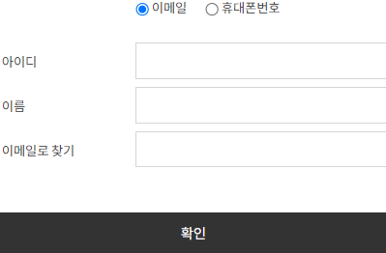
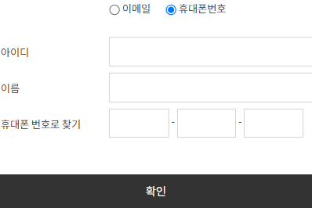

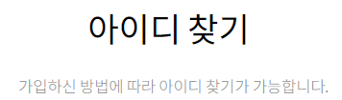
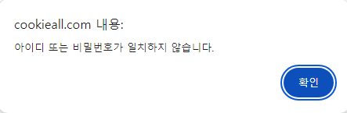
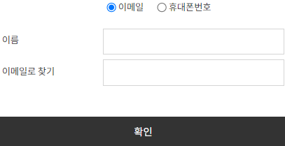
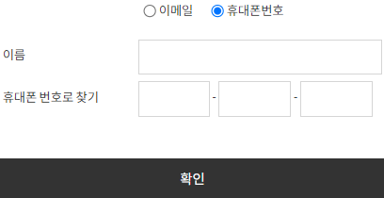
06
로그인
√ 01
√ 03
NO. | 설명
√ 01 | 아이디와 비밀번호 입력창에서 회원테이블 조회 후 알맞은 데이터가 있으면 로그인 성공, 회원가입 버튼 클릭할 시 회원가입 페이지로 이동
√ 02 | 아이디와 비밀번호를 형식에 맞게 입력하지 않을 시 에러 메시지창 생성, 로그인 성공 시 메인페이지로 이동
√ 03 | 아이디와 비밀번호를 잊어버렸을 경우 회원 테이블에서 이름과 전화번호 확인 후 아이디 찾기 및 비밀번호 찾기 가능
√ 02
√ 03

Slide 8
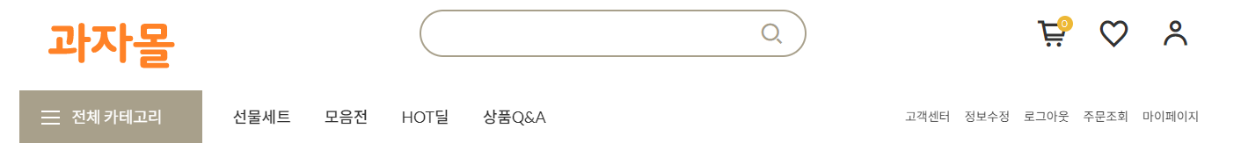


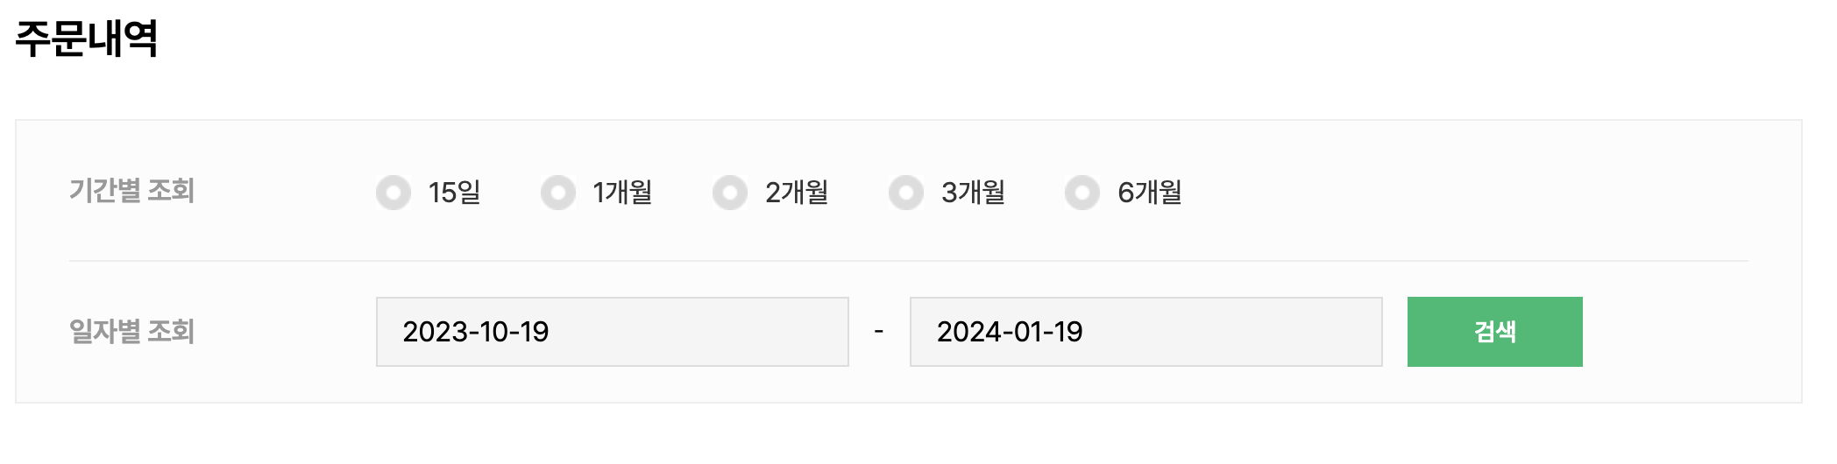
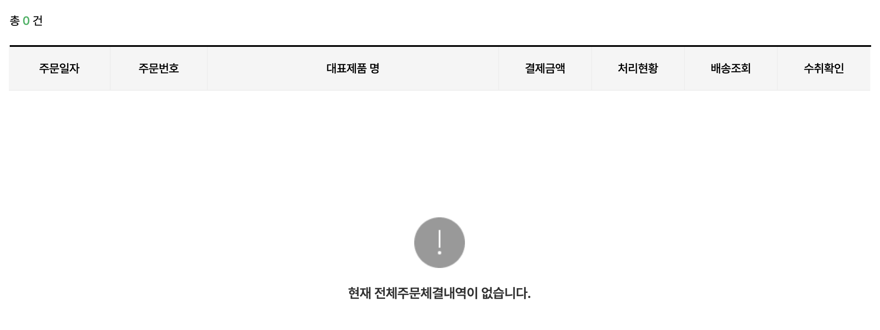
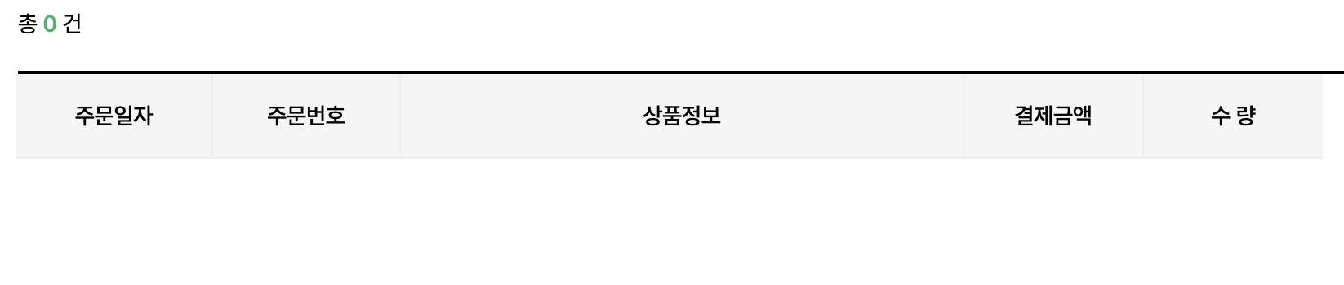
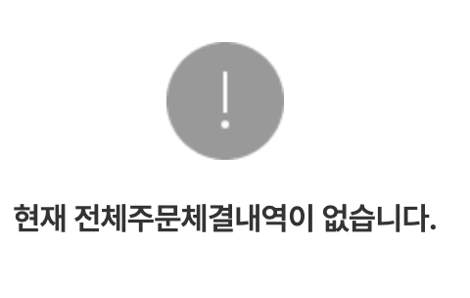

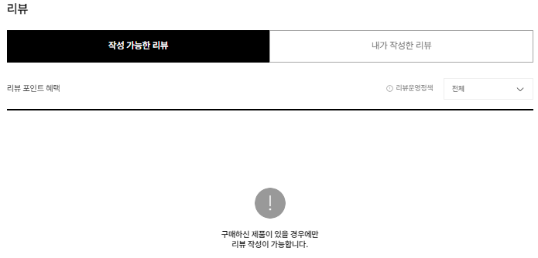
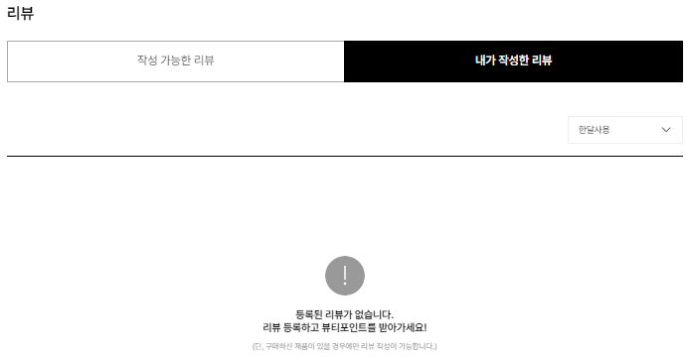
07
마이페이지 - 1
√ 01
√ 02
NO. | 설명
√ 01 | 홈 화면에 있는 마이페이지 버튼을 클릭
√ 02 | 기간별 또는 일자별 조회를 통해 주문 내역 조회
√ 03 | 현재 주문 상태(주문일자, 주문번호, 상품정보, 결제금액, 수량 )가 보이며 화면에 보이는 정보는 직접(구매자) 변경 불가
√ 04 | 구매한 제품이 있을 경우 리뷰 작성 가능
√ 05 | 작성한 리뷰가 있을 경우 화면에 출력
√ 03
√ 03
√ 04
√ 05

Slide 9

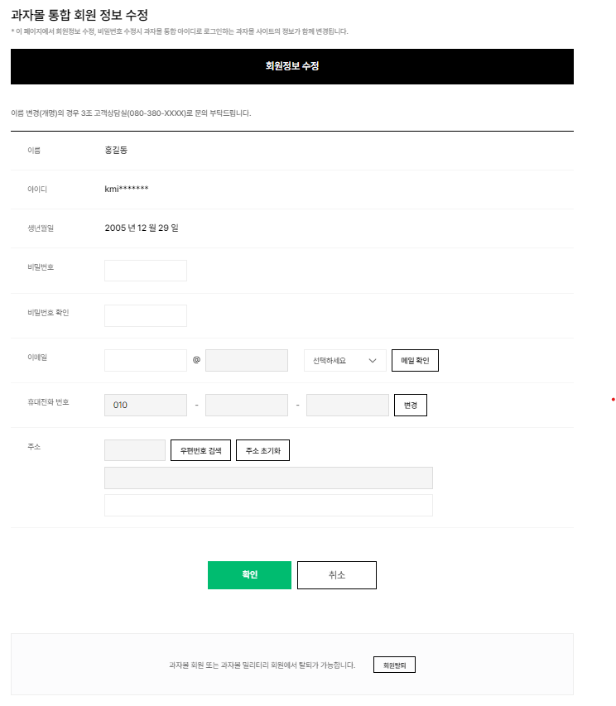
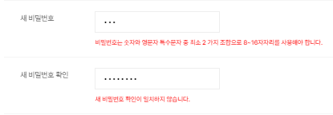
08
마이페이지 - 2
√ 01
NO. | 설명
√ 01 | 홈 화면에 있는 마이페이지 버튼을 클릭
√ 02 | 이름,아이디,생년월일은 수정 불가능
√ 03 | 초반에 가입할때와 마찬가지로 양식대로 조합하여 비밀번호 생성 비밀번호와 비밀번호 확인이 동일해야 생성 가능
√ 04 | 이메일, 휴대전화 번호,주소 수정 가능
√ 05 | 확인을 누르면 회원정보 수정 완료 취소를 누르면 홈 화면으로 이동
√ 06 | 회원탈퇴를 누르면 회원정보가 삭제
√ 03
√ 02
√ 04
√ 05
√ 06

Slide 10
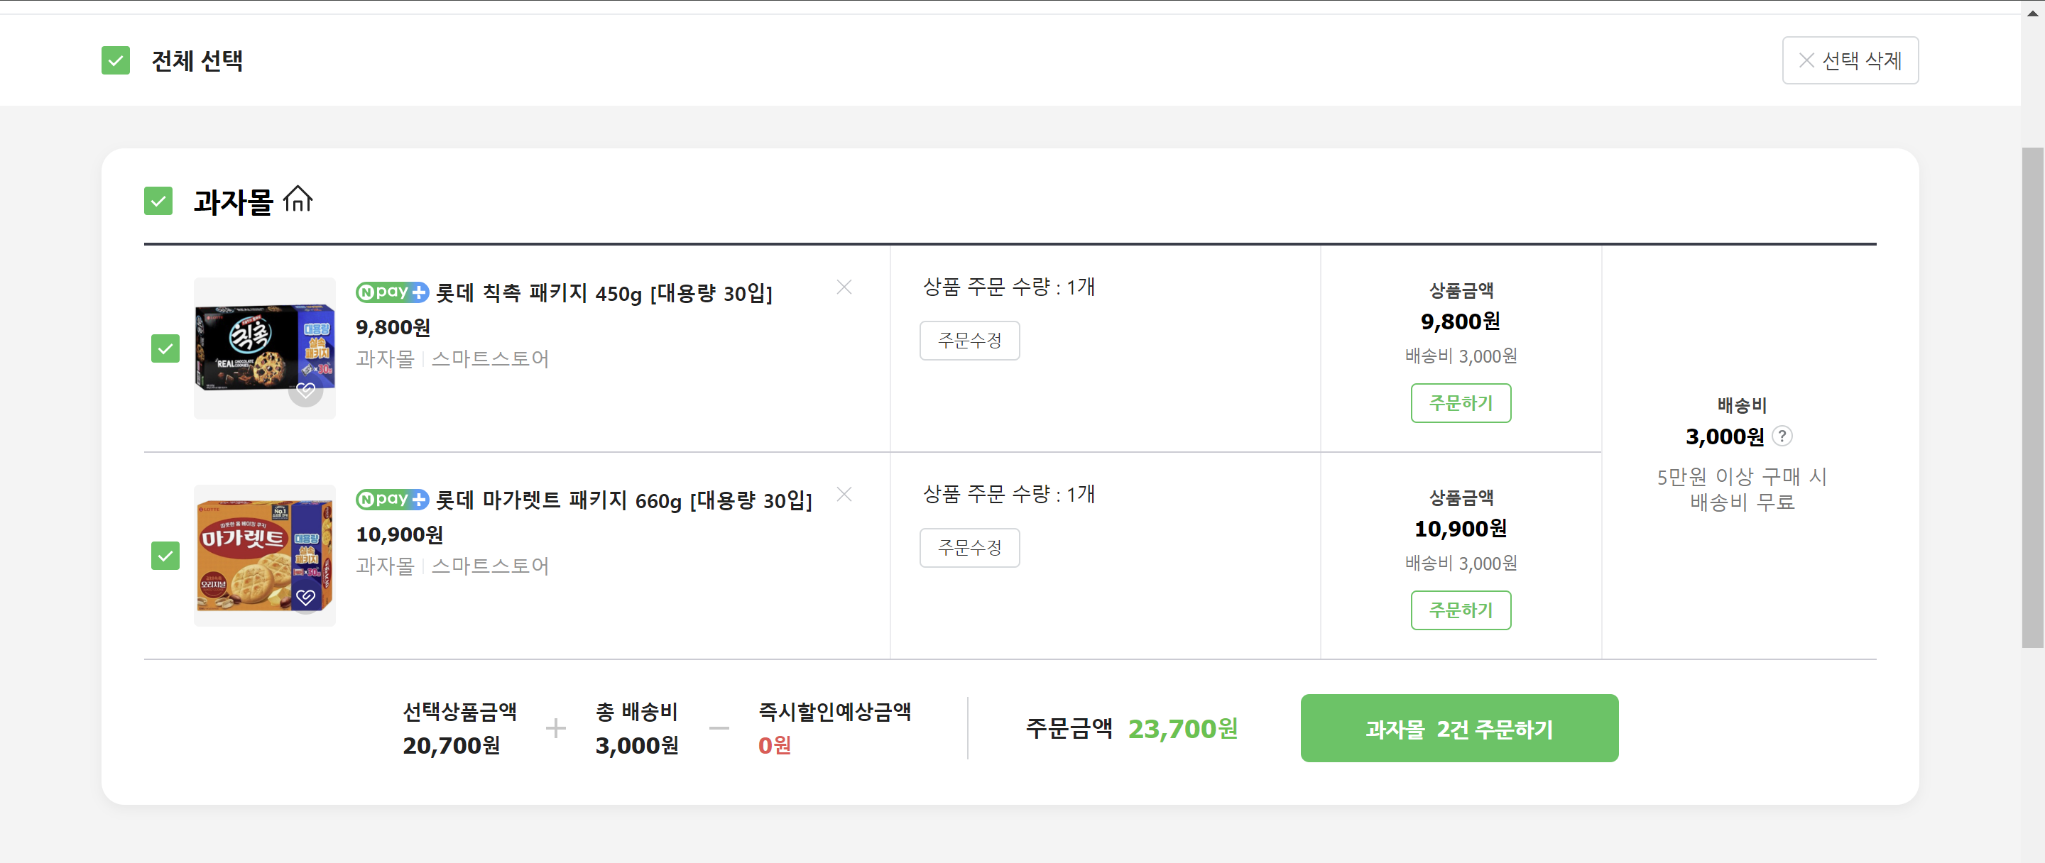
09
장바구니
NO. | 설명
√ 01 | 체크박스로 초기값으로 제품들이 전체 선택되어 있으며, 클릭 시 전체 선택 해제됨
√ 02 | 맨 위 상단으로 전체 선택 및 해제 가능하며, 원하는 제품의 체크박스 클릭 시 선택 및 선택 해제 가능
√ 03 | 상품 주문 수량을 확인할 수 있고 주문수량을 수정할 수 있음
√ 04 | 해당 제품의 총 금액을 확인 할 수 있음
√ 05 | 선택된 제품들의 총 주문금액을 확인 할 수 있고 주문버튼 클릭 시 구매페이지로 이동
√ 06 | 체크박스로 선택된 제품들을 선택 삭제할 수 있음
√ 06
√ 01
√ 02
√ 03
√ 04
√ 05

Slide 11
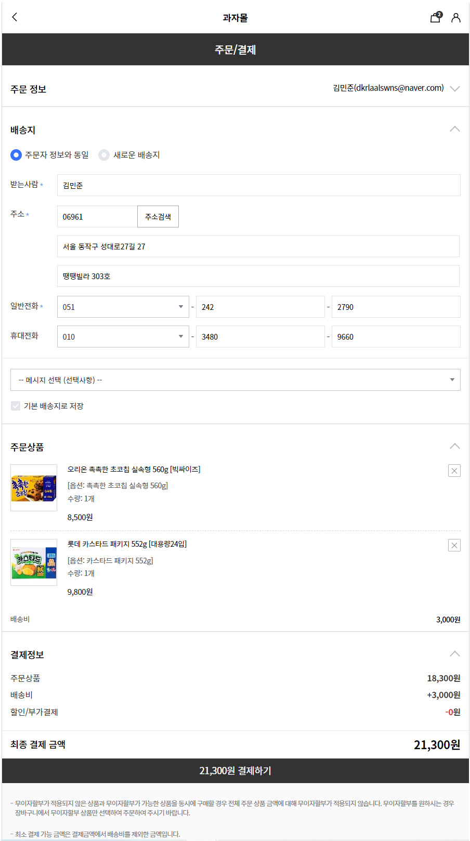
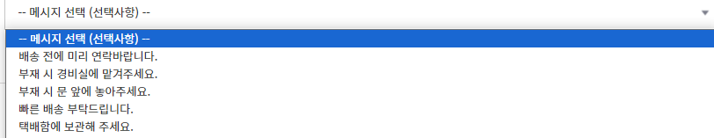
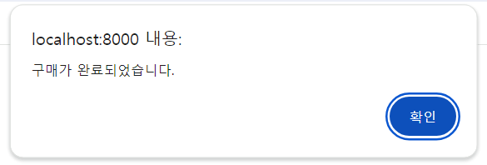
10
구매페이지
NO. | 설명
√ 01 | 주문정보에 회원테이블에서 이름 및 이메일 정보를 가져와서 출력
√ 02 | 배송지는 회원가입 시 등록한 이름, 주소, 전화번호가 저장되며 새로운 배송지를 선택할 시 텍스트 내용 모두 삭제됨
√ 03 | 메시지 선택 클릭 시 요청사항 선택 가능
√ 04 | 장바구니 테이블에서 구매 상품 목록 데이터들을 가져오며 ' X ' 버튼 클릭 시 구매 취소 가능
√ 05 | 결제하기 버튼을 누르면 구매완료 메세지창을 출력 후 메인페이지로 이동
√ 01
홍길동(itwill1019@naver.com)
홍길동
06234
√ 02
서울특별시 강남구 테헤란로 124
4층 아이티윌
0507
1401
1234
1234
9876
√ 03
√ 04
√ 05

Slide 12
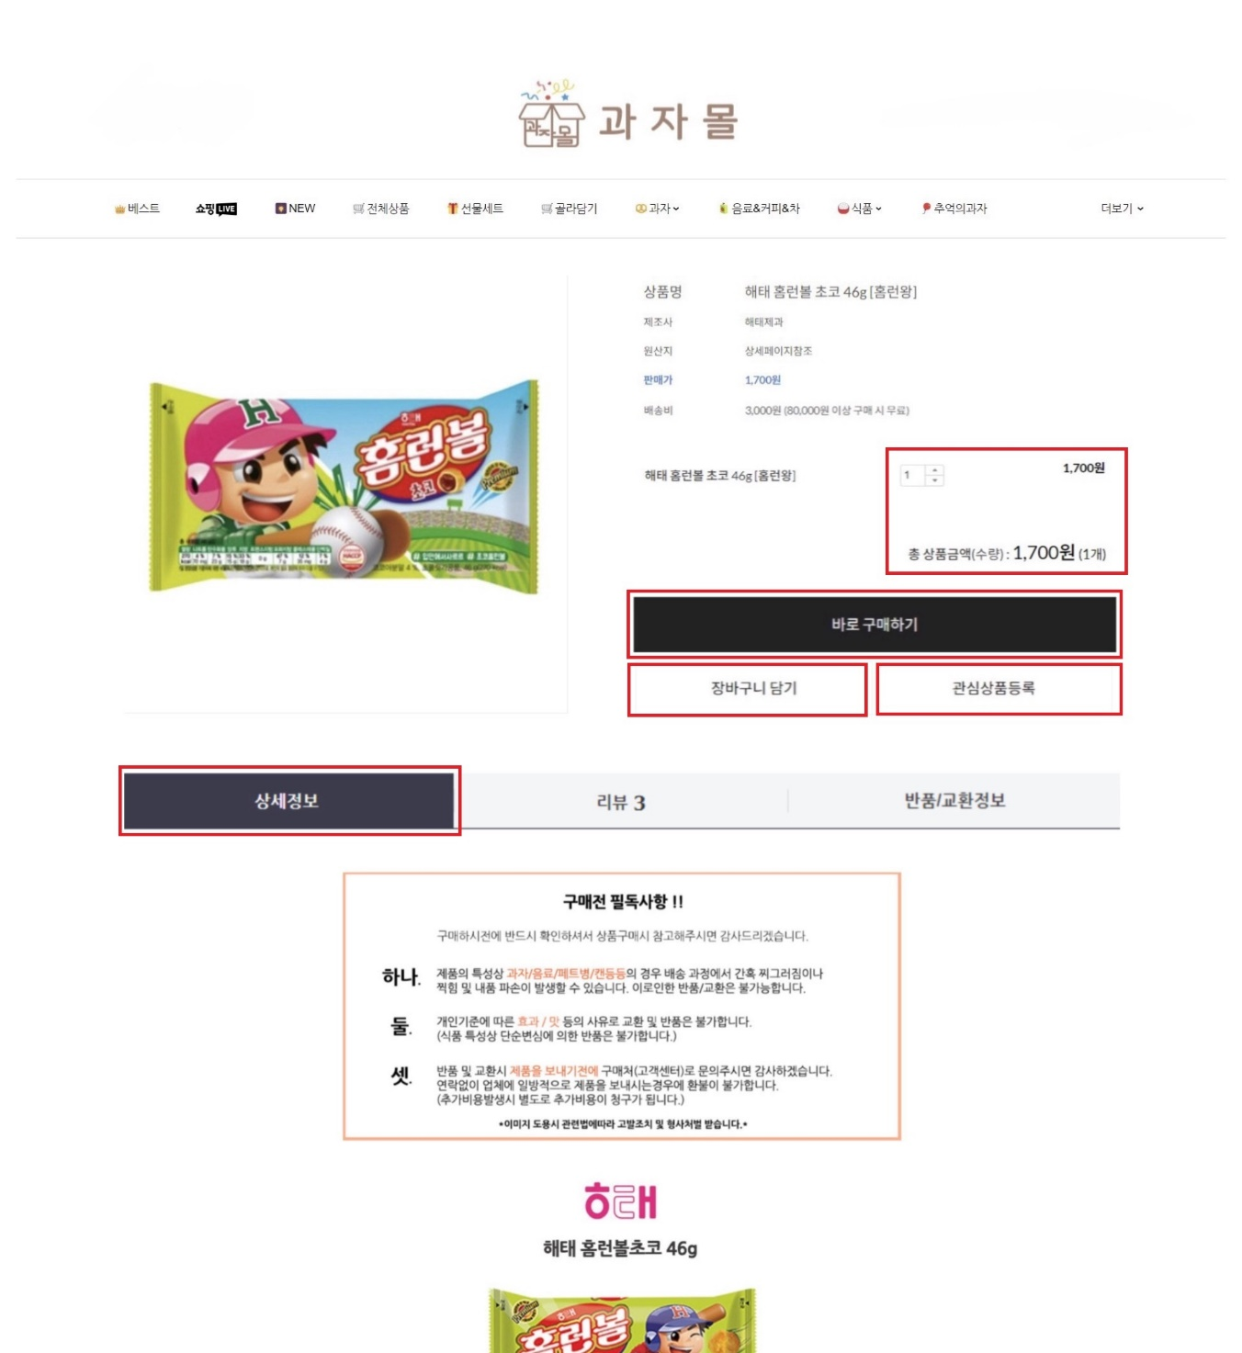
11
제품 상세보기 -1
NO. | 설명
√ 01 | 상품 수량 증감 버튼 클릭 시 수량과 총 상품금액 변동
√ 02 | 바로 구매하기 버튼 클릭 시 구매 페이지로 이동
√ 03 | 장바구니 담기 버튼 클릭 시 장바구니 테이블에 상품 추가
√ 04 | 관심상품등록 버튼 클릭 시 관심상품 테이블에 상품 추가
√ 05 | 상세정보 버튼 클릭 시 상세정보 Tab 위치로 스크롤 이동 & 해당 상품에 대한 상세정보 이미지 출력
√ 01
√ 02
√ 03
√ 04
√ 05

Slide 13
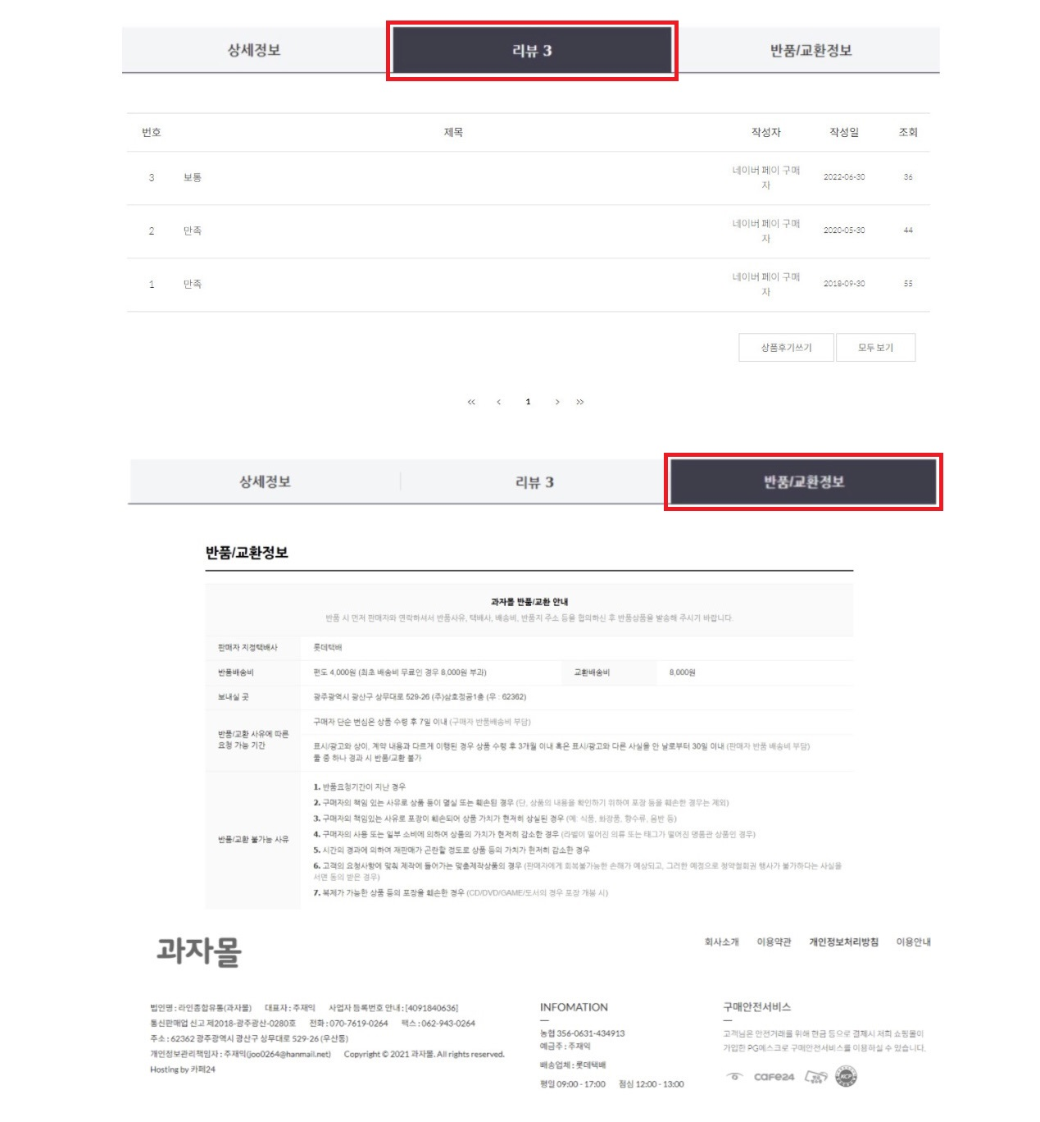
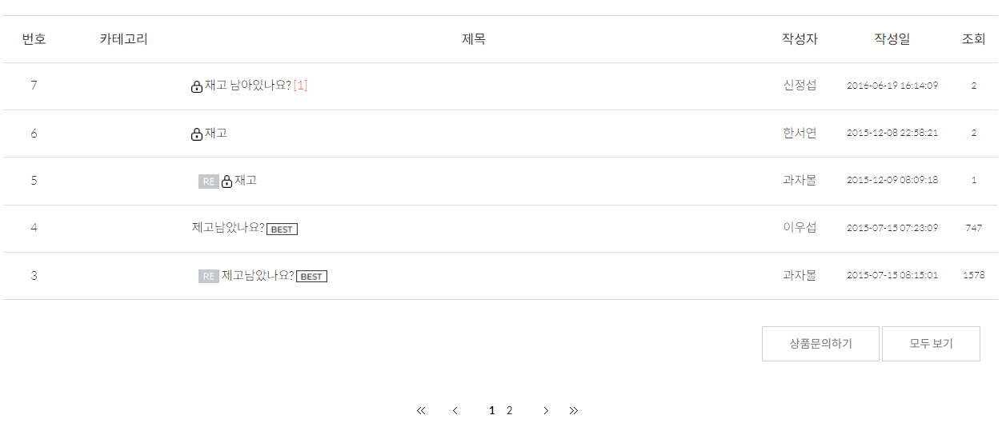
09
제품 상세보기 -2
√ 01
NO. | 설명
√ 01 | 리뷰 버튼 클릭 시 리뷰탭 위치로 스크롤 이동 & 해당 상품에 대한 리뷰내역 출력
√ 02 | Q&A 버튼 클릭 시 Q&A 탭 위치로 스크롤 이동 & 해당 상품에 대한 Q&A 내역 출력
√ 03 | 상품문의하기 버튼 클릭 시 상품 문의 페이지로 이동
√ 02
상품문의하기
√ 03

Slide 14
09
제품 상세보기 -2
√ 01
NO. | 설명
√ 01 | 리뷰 버튼 클릭 시 리뷰탭 위치로 스크롤 이동 & 해당 상품에 대한 리뷰내역 출력
√ 02 | 리뷰 테이블에 저장되어 있는 데이터 출력 (관리자모드로 로그인 했을 시 리뷰를 삭제할 수 있는 버튼이 보이며 삭제 버튼 클릭 시 리뷰테이블에서 행 삭제 단, 리뷰 수정은 불가)
√ 03 | Q&A 버튼 클릭 시 Q&A 탭 위치로 스크롤 이동
√ 04 | 상품문의하기
X
√ 02
X
X
관리자 권한으로 버튼을 통한 리뷰 삭제 가능
√ 03
√ 04
상품문의하기
답변하기

Slide 15
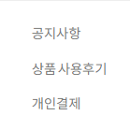

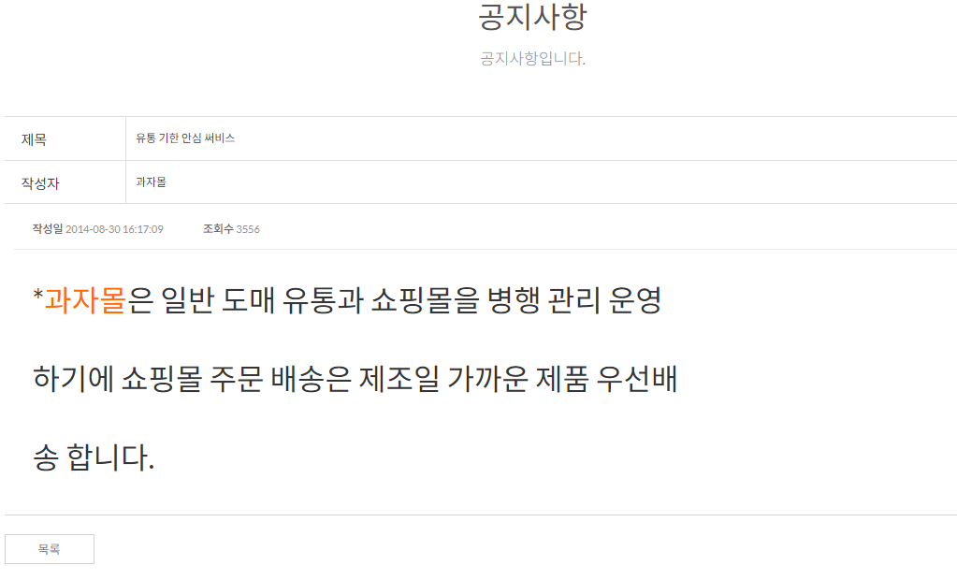




10
공지사항
√ 01
NO. | 설명
√ 01 | 메인 화면에 있는 공지사항 버튼 클릭
√ 02 | 클릭후 공지사항 페이지로 이동 목록에 있는 세부 공지사항 중 원하는 페이지를 선택하여 클릭
√ 03 | 클릭한 해당 페이지 데이터 출력 목록 버튼 클릭시 다시 이전 페이지인 공지 사항 메인 페이지로 이동
√ 04 | 관리자 화면에만 보이는 관리 버튼 (글쓰기 및 삭제 버튼) 새로운 공지 작성 및 기존 글 삭제 가능 글쓰기 버튼 클릭 시 공지 사항 글쓰기 화면 이동해 공지 사항 작성 삭제 버튼 누를시 해당글 삭제
√ 02
√ 04
글쓰기
삭제
√ 03

Slide 16
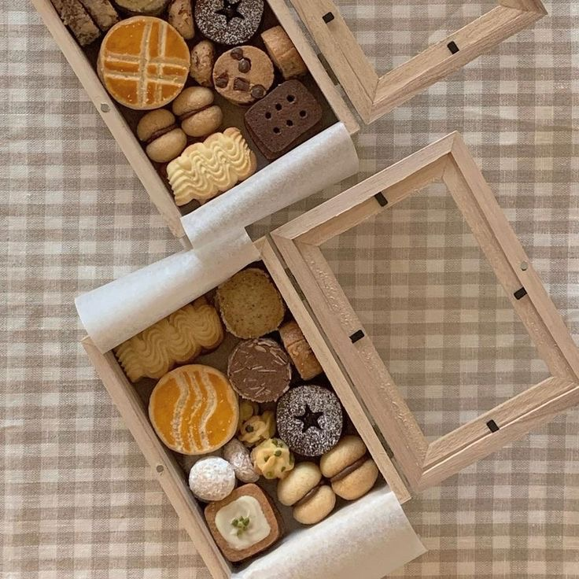
Thank you.

